Slide 1


Presentasi Laporan PKL
Hafidz Rizal Al-Fadlil

Slide 2
Presentasi Laporan PKL
Biodata Siswa
nama
Hafidz Rizal Al-Fadlil
kelas
XII
jurusan
Rekayasa Perangkat Lunak

Slide 3

PENJELASAN UMUM PELAKSANAAN PKL
Informasi Perusahaan
Pelaksanaan PKL
PT. SINERGI NUSA INOVATIF
Alamat: Jl. Engkol No.12, Lkr. Sel., Kec. Lengkong, Kota Bandung, Jawa Barat 40263
Telepon: (022) 30507770
Waktu Buka: senin-jumat 08:00-17:00
Pembimbing
Muhammad Insan Kamil (Industri)
Em. Rizky Bani Asmara (Sekolah)
Waktu Pelaksanaan
03 Juli 2023 – 08 Desember 2023

Slide 4
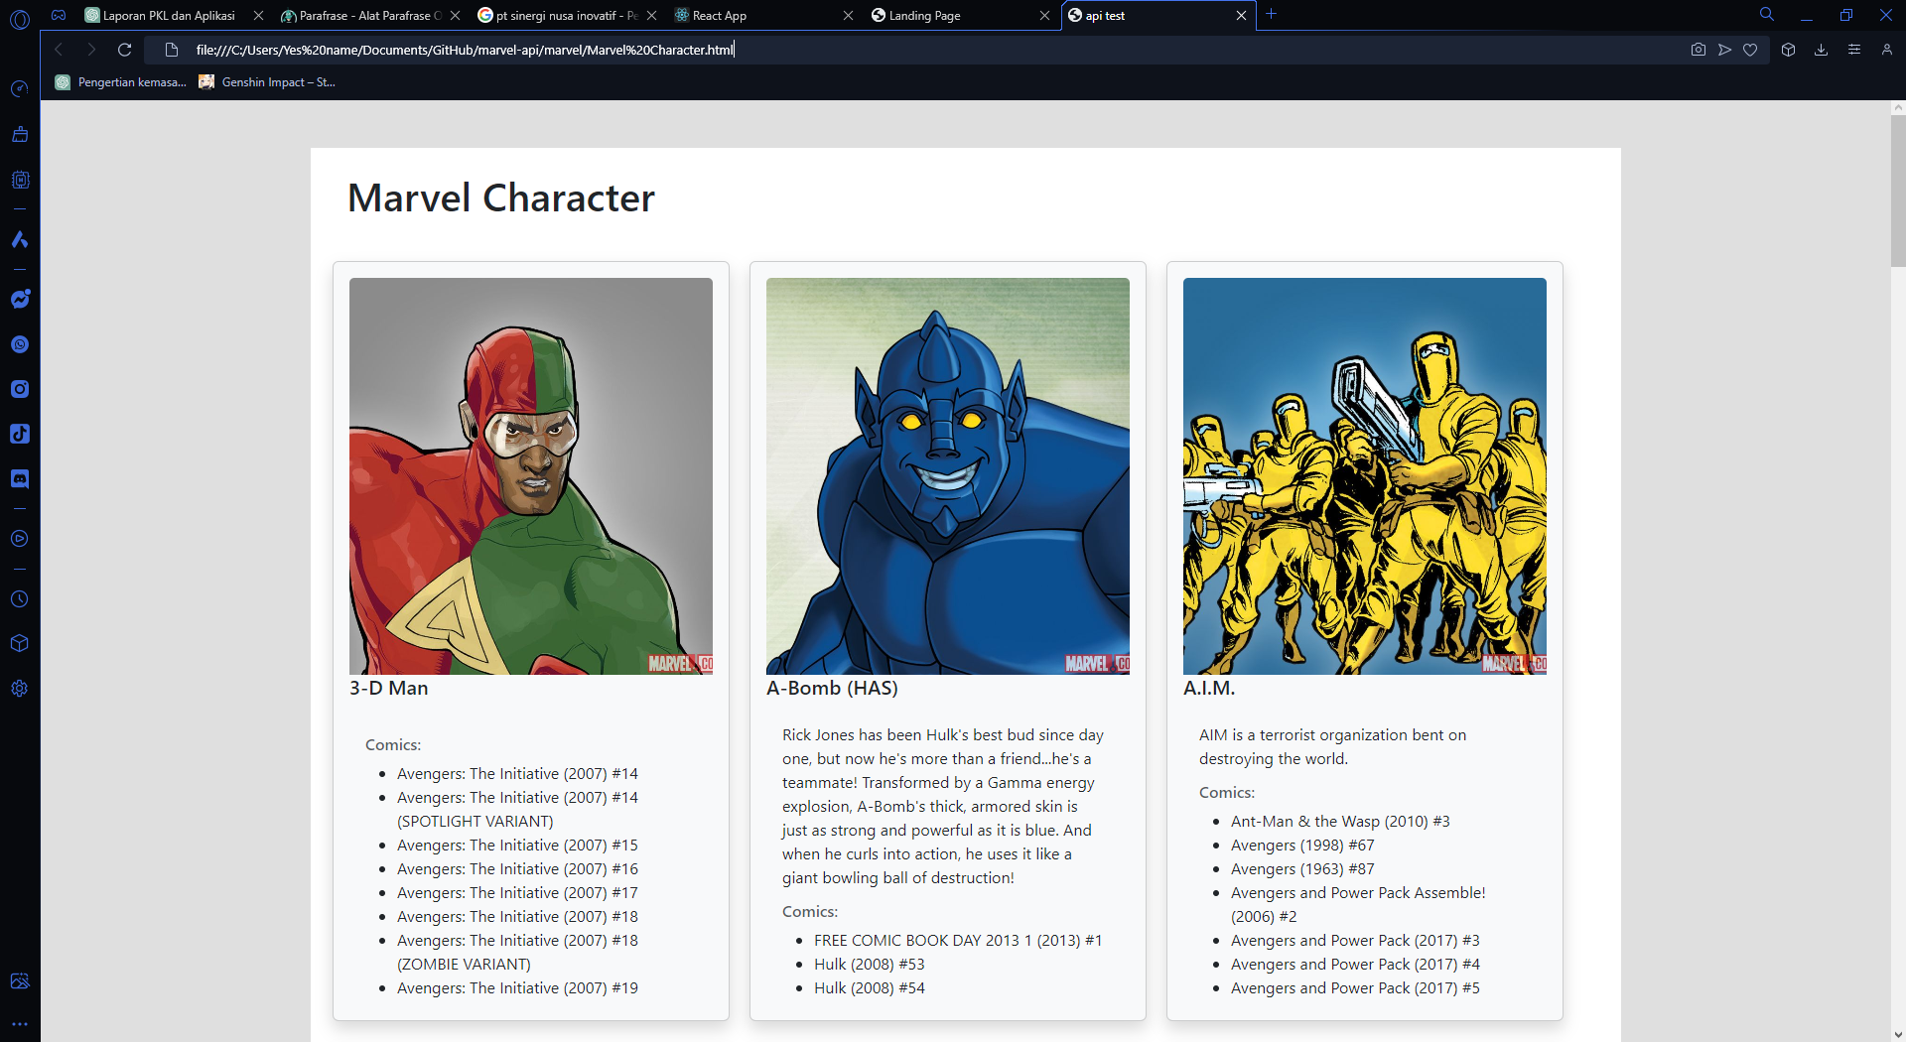
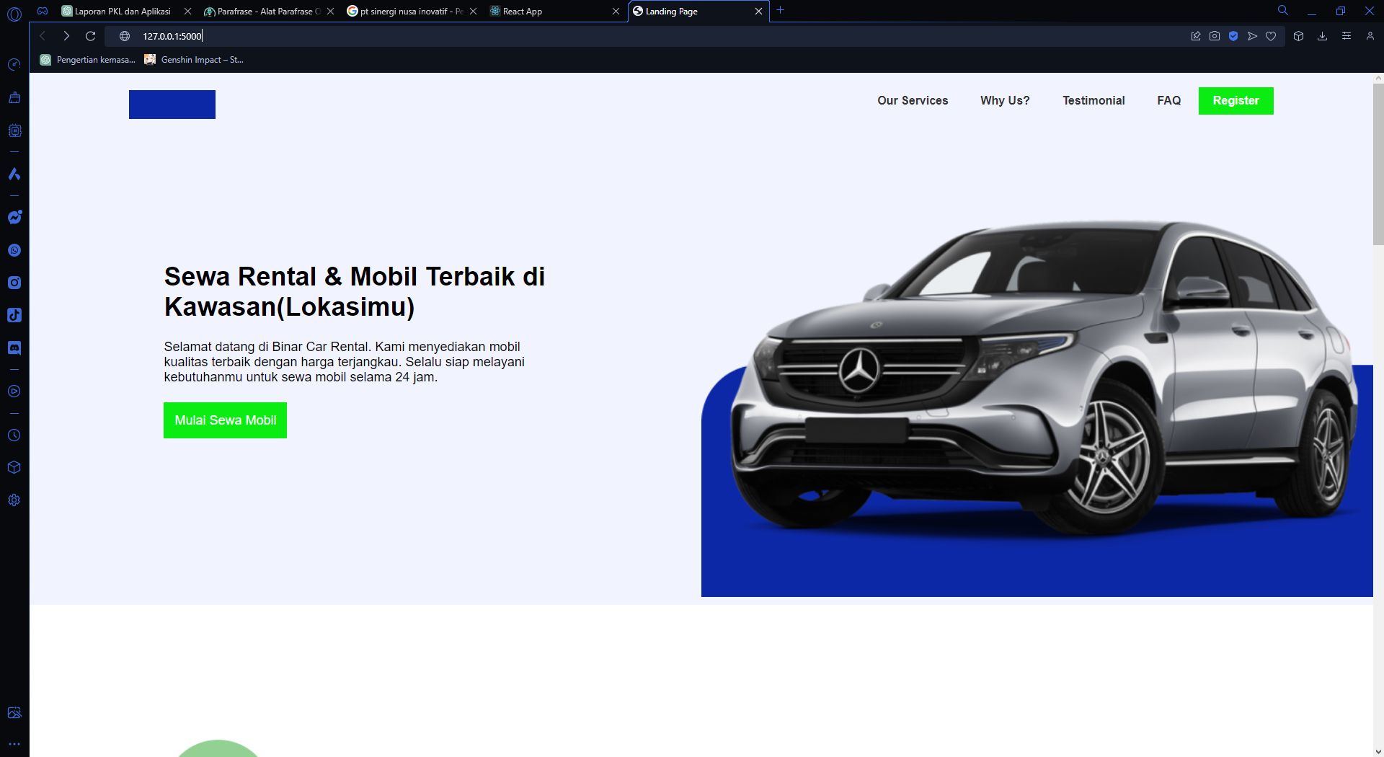
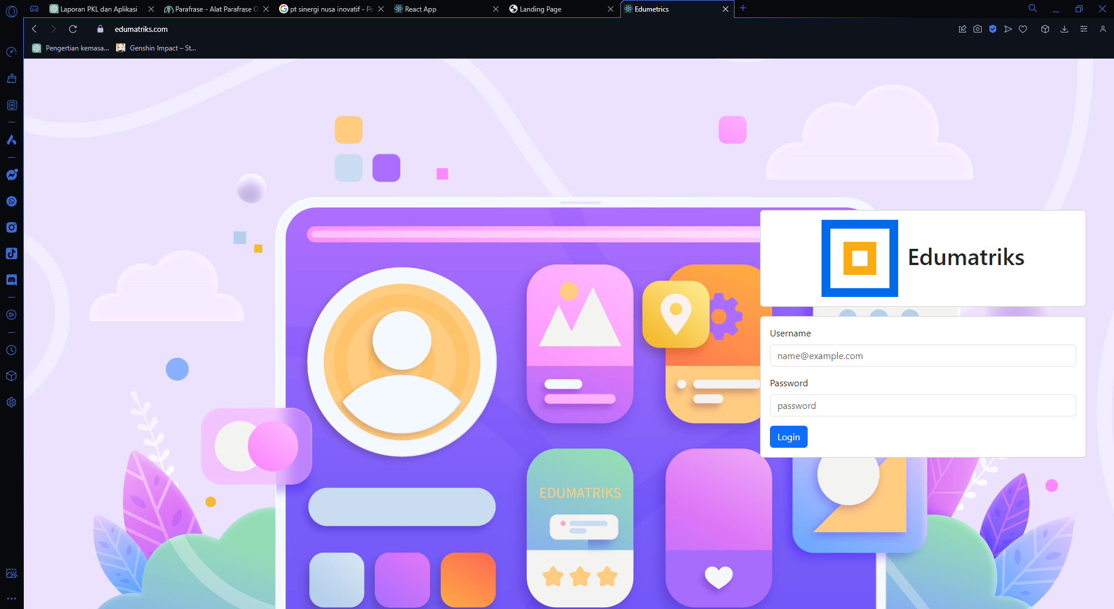
Mengambil data API
PAPARAN HASIL PKL
Mengerjakan challenge membuat website rental mobil
Membantu mengerjakan projek edumetrics

Slide 5




Aplikasi Ujian
Latar Belakang
Membuat aplikasi ujian sekolah dengan tampilan modern dan interaktif.
Memperbarui fitur yang ada dan menambahkan beberapa fitur baru.

Slide 6


Aplikasi Ujian
Fitur-Fitur Baru
Latar Belakang
Proyek PKL saya melibatkan pengembangan aplikasi ujian, sebuah inisiatif yang terinspirasi oleh pengalaman sebelumnya dalam berkontribusi pada proyek Edumetrics.
Tujuan utama dalam pengembangan aplikasi ini adalah untuk meningkatkan efisiensi dan pengalaman pengguna dalam pelaksanaan ujian sekolah. Aplikasi ini dirancang untuk mempermudah proses pembuatan, pelaksanaan, dan analisis ujian, baik bagi guru yang bertanggung jawab dalam menyusun soal maupun bagi siswa sebagai peserta ujian.

Slide 7
Bisnis proses sistem
guru
Login
Kerjakan Ujian
Lihat Hasil
Login
Buat Ujian
Buat pelajaran/soal
Buat kunci jawaban
Buat akun siswa
Beri nilai siswa
siswa

Slide 8
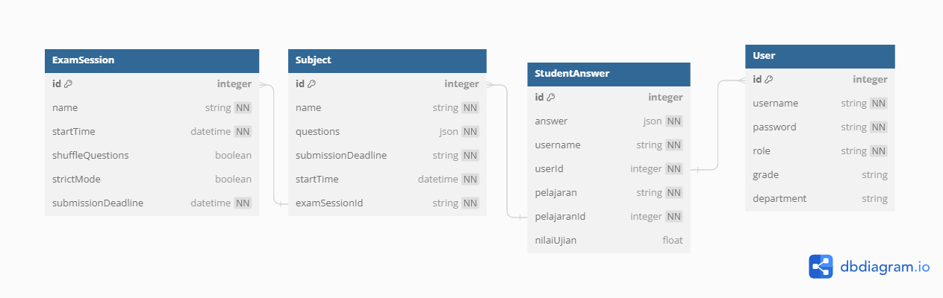
Rancangan Database

Slide 9
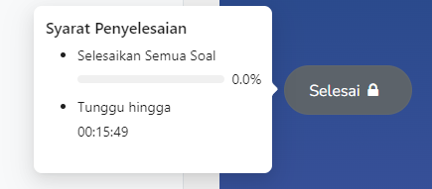
Tampilan Interaktif dengan AntDesign
Menggunakan komponen-komponen dari AntDesign:
message untuk notifikasi.
<Countdown/> untuk timer.
<Steps/> untuk daftar nomor dan potongan soal.
Dan Lain-lain.
Fitur-Fitur Baru
Latar Belakang
Tombol Selesai
-tombol selesai bekerja secara real time, tombol selesai akan terbuka kuncinya secara otomatis setelah waktu tunggu selesai tanpa perlu merefresh halaman
-tombol selesai disimpan di sidebar, siswa bisa menyelesaikan ujian di soal mana saja setelah memeriksa soal.
-waktu tunggu terlihat.
Membuat aplikasi ujian sekolah dengan tampilan modern dan interaktif.
Memperbarui fitur yang ada dan menambahkan beberapa fitur baru.

Slide 10
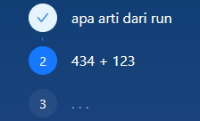
Fitur-Fitur Baru
Tombol Selesai
-tombol selesai bekerja secara real time, tombol selesai akan terbuka kuncinya secara otomatis setelah waktu tunggu selesai tanpa perlu merefresh halaman
-tombol selesai disimpan di sidebar, siswa bisa menyelesaikan ujian di soal mana saja setelah memeriksa soal.
-waktu tunggu terlihat.
Pemilihan Soal
tidak menampilkan pemilihan soal hanya dengan angka tetapi juga dengan menampilkan potongan soalnya untuk mempermudah siswa pergi ke soal yang diinginkan.

Slide 11
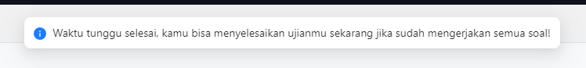
Fitur-Fitur Baru
Notifikasi Waktu Tunggu Terlihat
Pemilihan Soal
tidak menampilkan pemilihan soal hanya dengan angka tetapi juga dengan menampilkan potongan soalnya untuk mempermudah siswa pergi ke soal yang diinginkan.

Slide 12
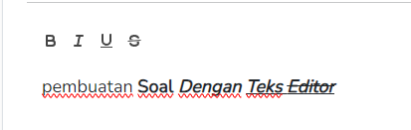
Fitur-Fitur Baru
Pemilihan Soal
tidak menampilkan pemilihan soal hanya dengan angka tetapi juga dengan menampilkan potongan soalnya untuk mempermudah siswa pergi ke soal yang diinginkan.
teks editor
guru tidak perlu menggunakan gambar untuk soal dengan teks miring, tebal, dll.

Slide 13
Fitur-Fitur Baru
teks editor
guru tidak perlu menggunakan gambar untuk soal dengan teks miring, tebal, dll.

Slide 14
Tampilan Semua Halaman

Slide 15
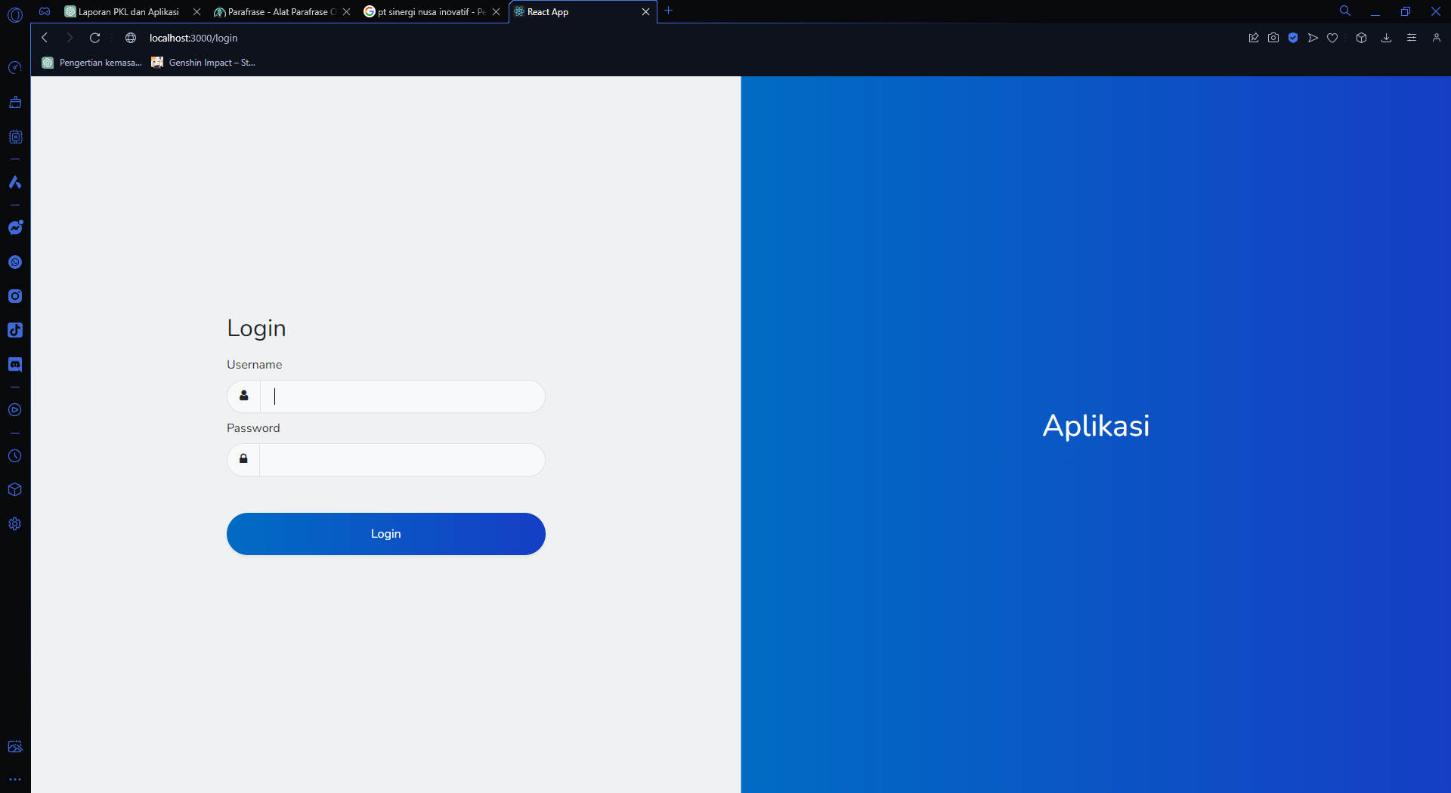
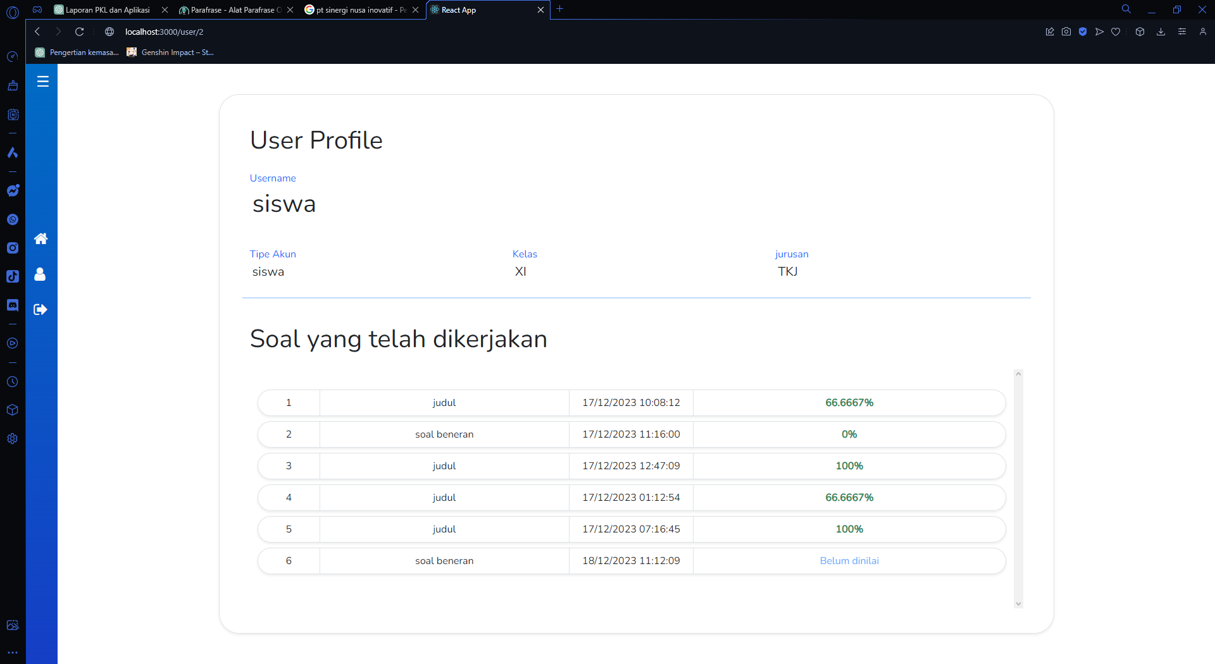
Tampilan Semua Halaman
Semua User
Login
Profil

Slide 16
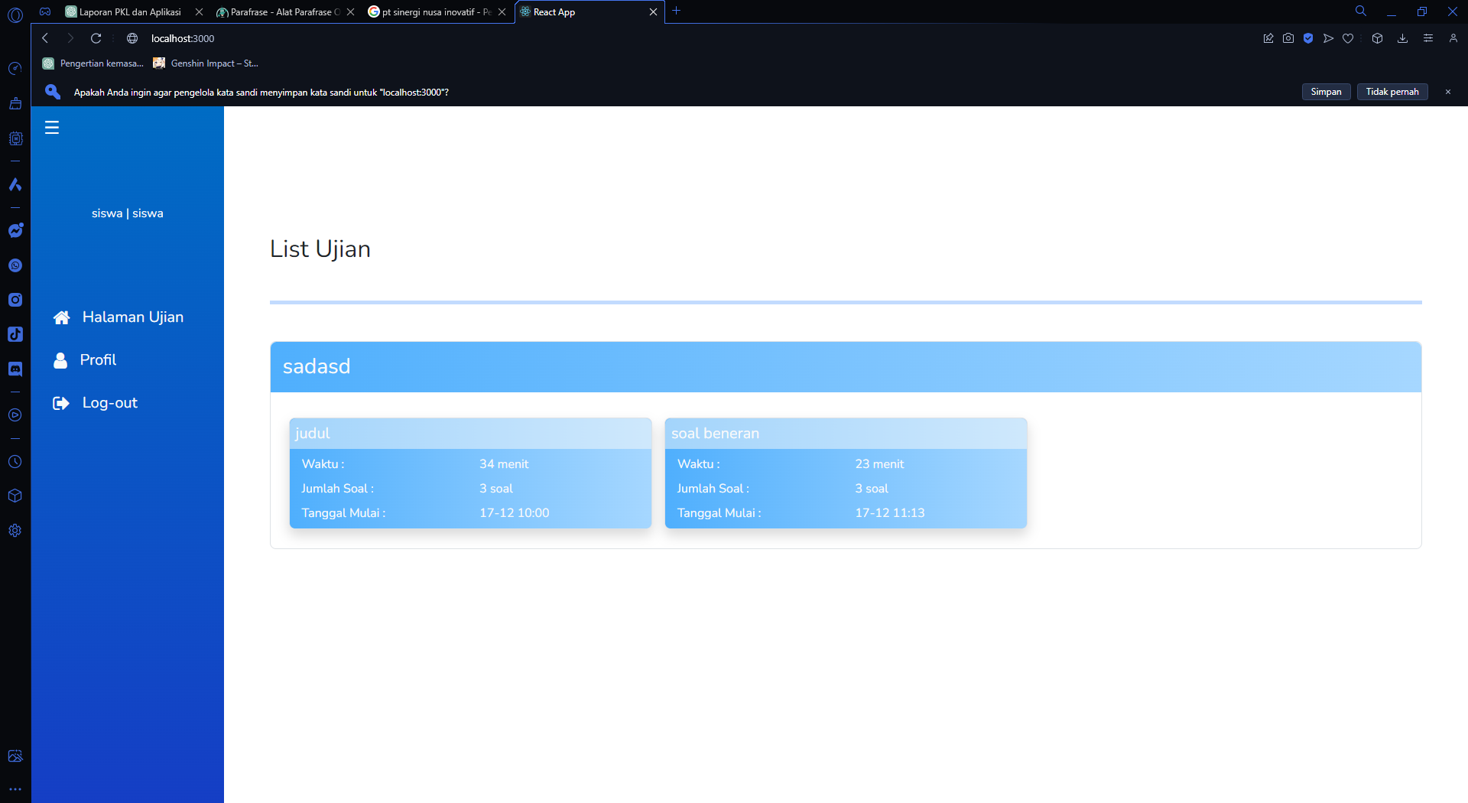
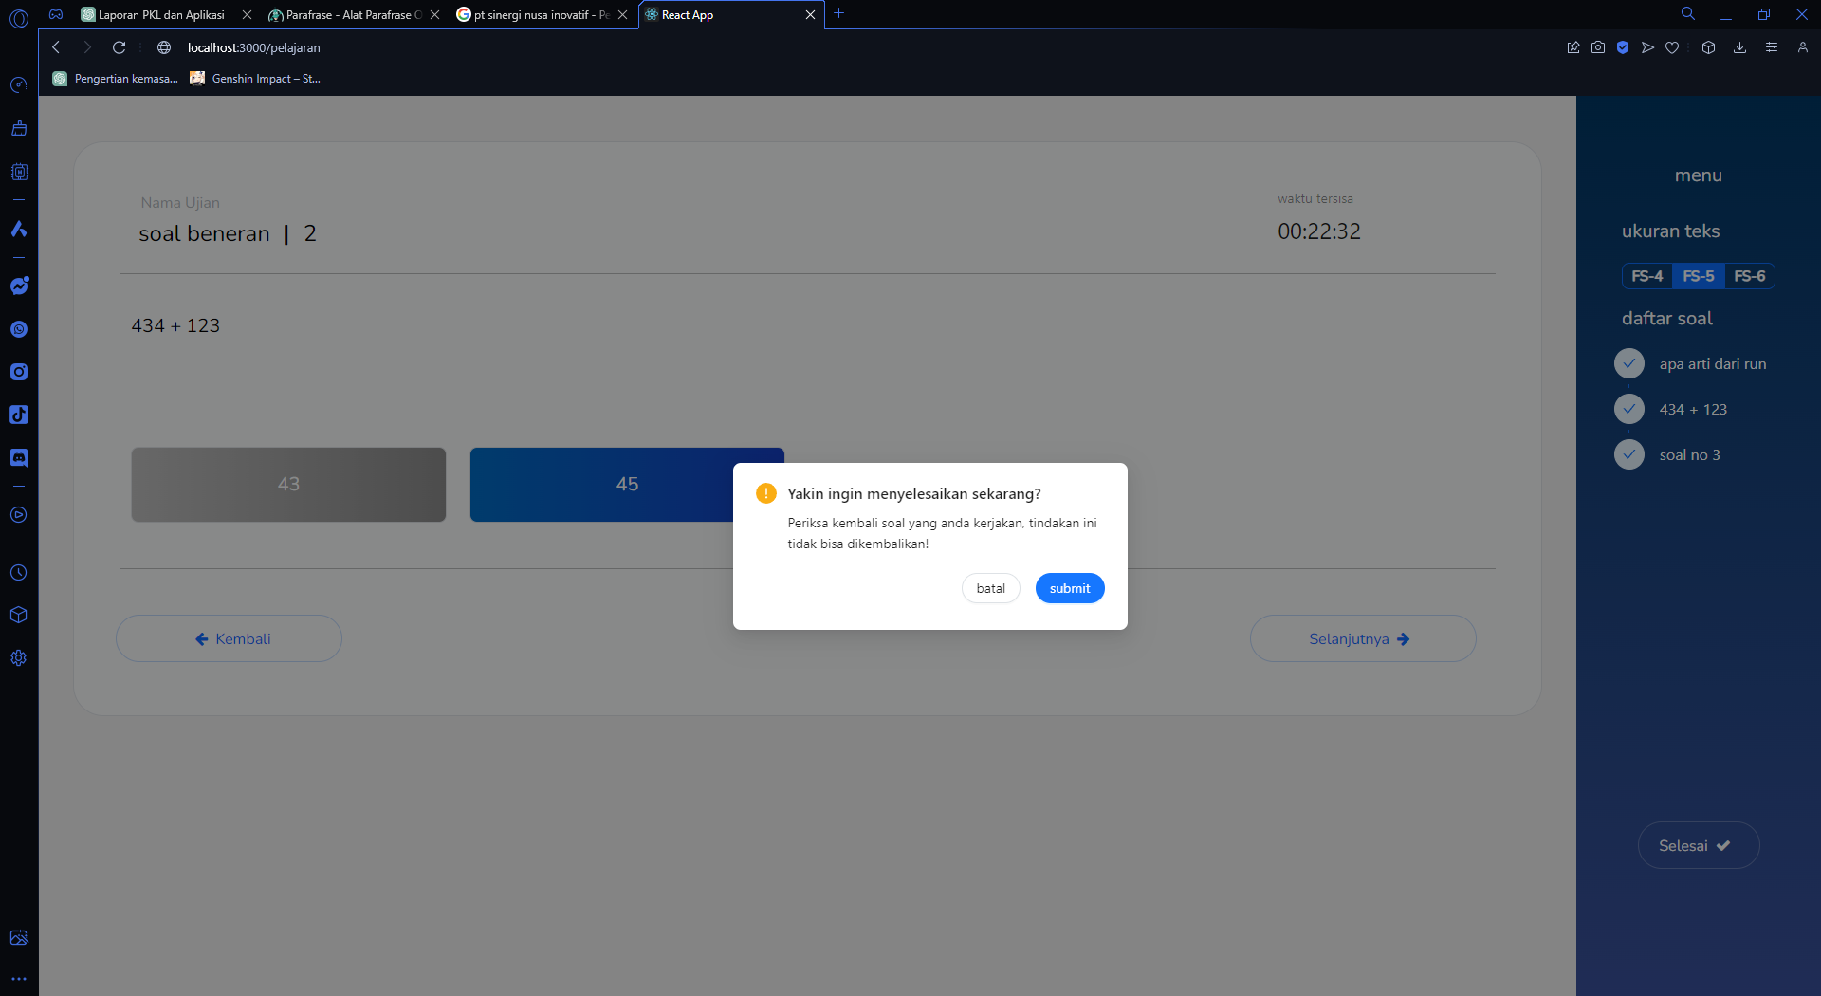
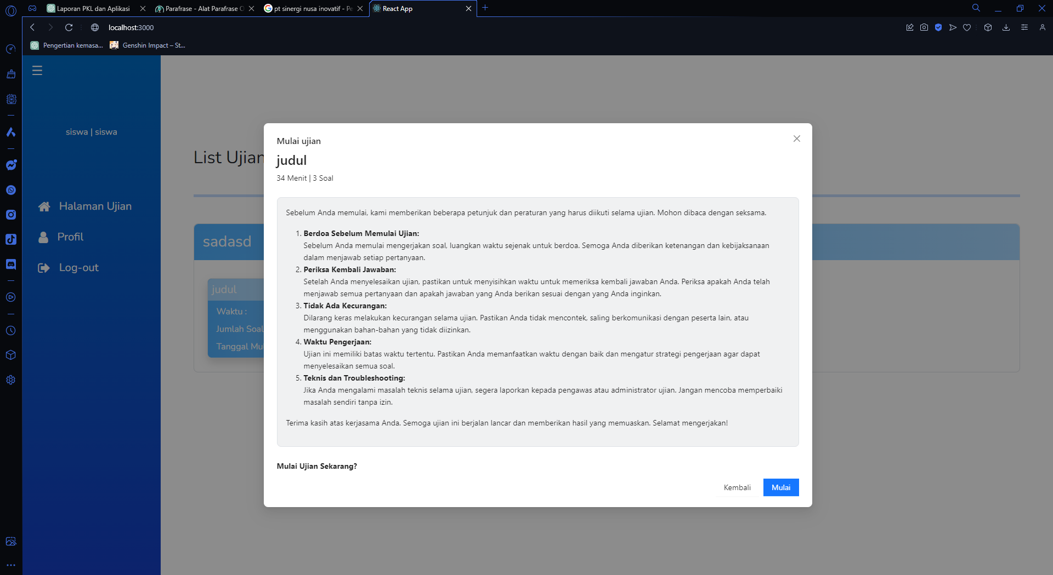
Tampilan Semua Halaman
Siswa
Halaman utama
Halaman Ujian

Slide 17
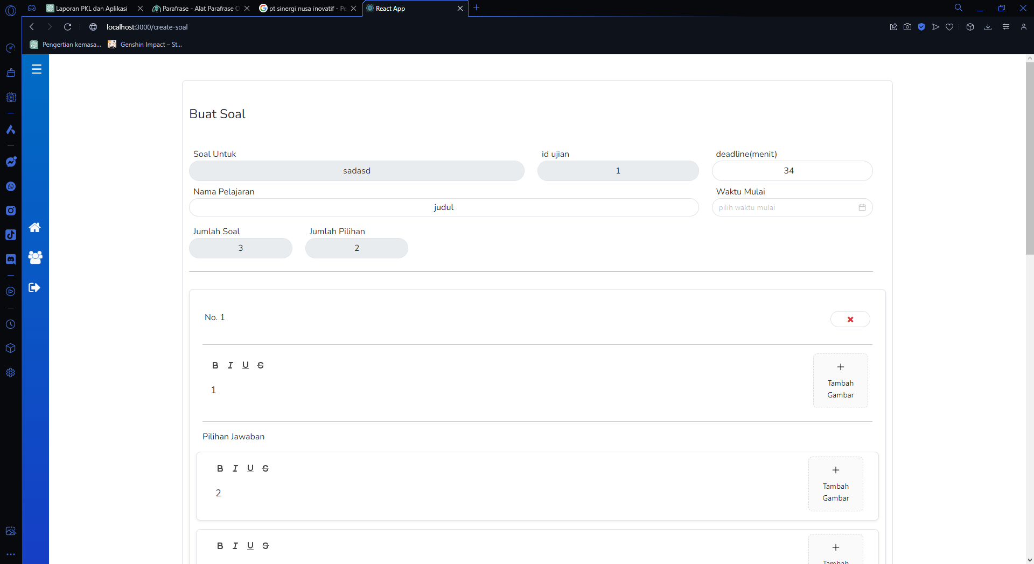
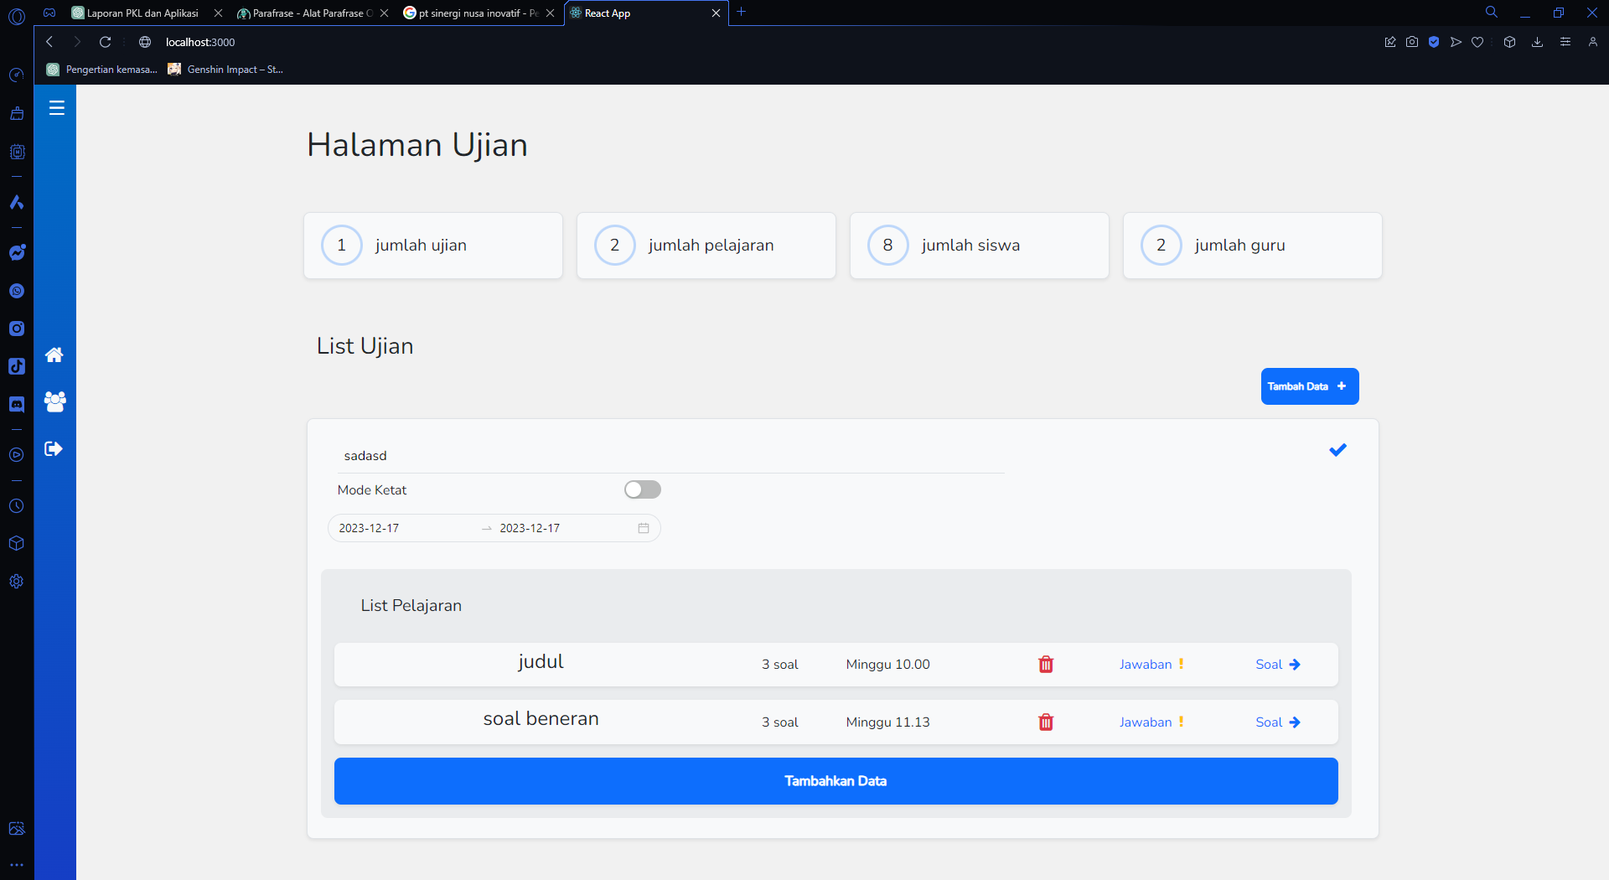
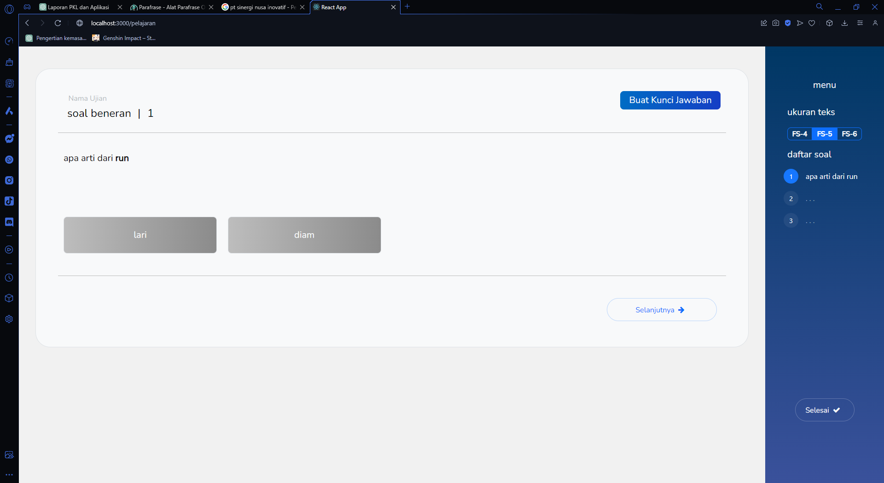
Tampilan Semua Halaman
Guru
Halaman buat soal
Halaman utama
Halaman buat kunci jawaban

Slide 18
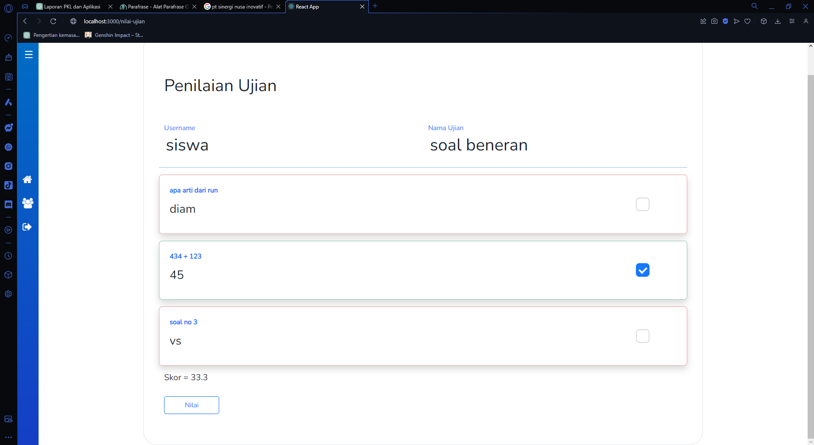
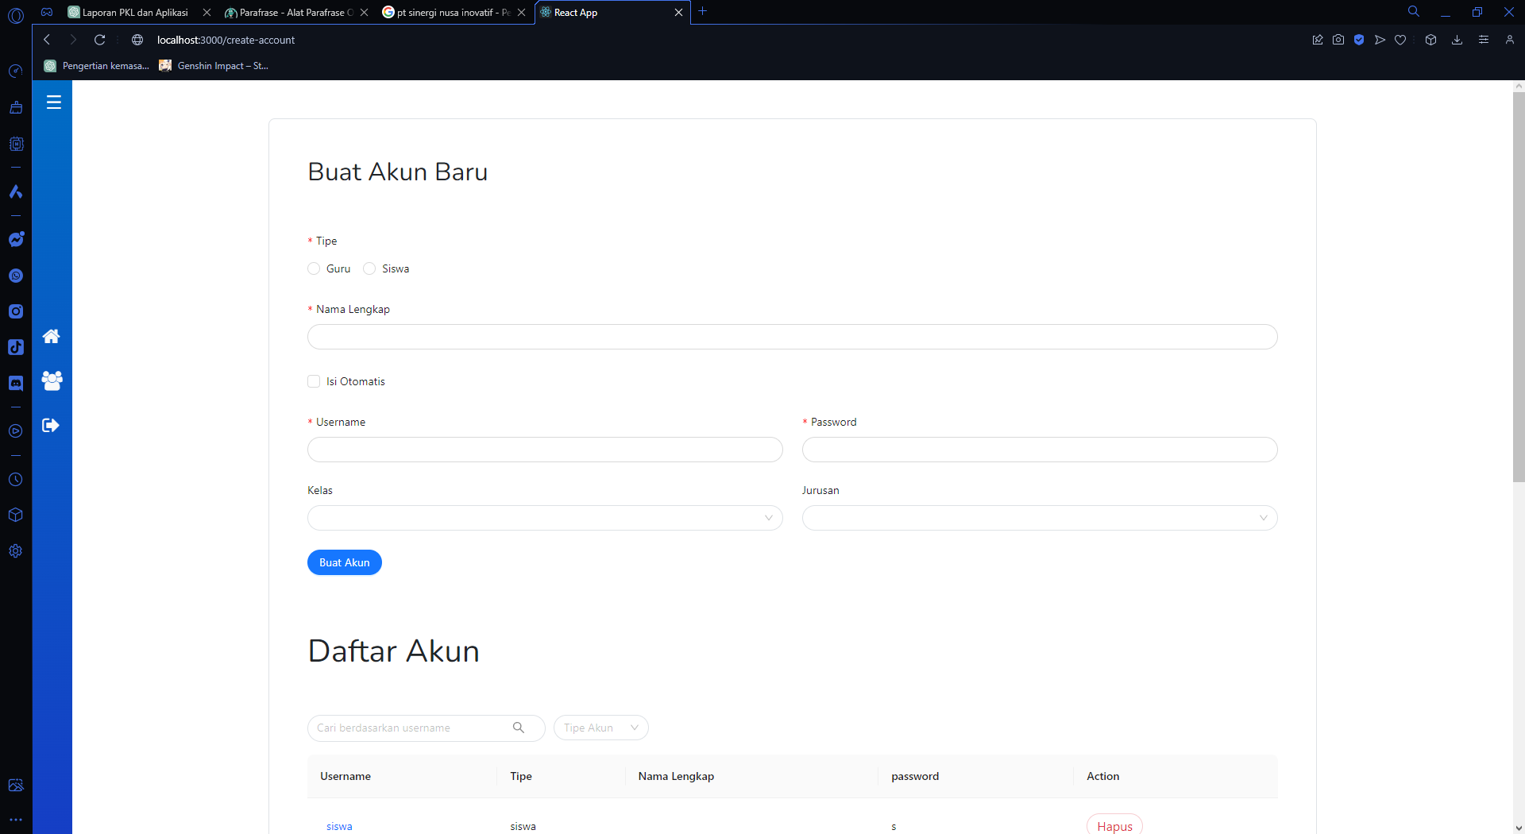
Tampilan Semua Halaman
Guru
Halaman kelola user
Halaman penilaian

Slide 19
Sekian dan Terimakasih

